Slide 1
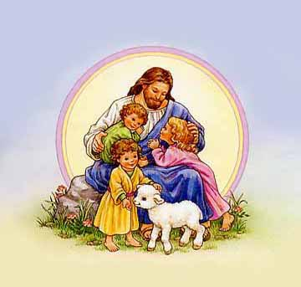
Se, jeg er med jer alle dage indtil verdens ende. (Matt, 28, 20)

Slide 2
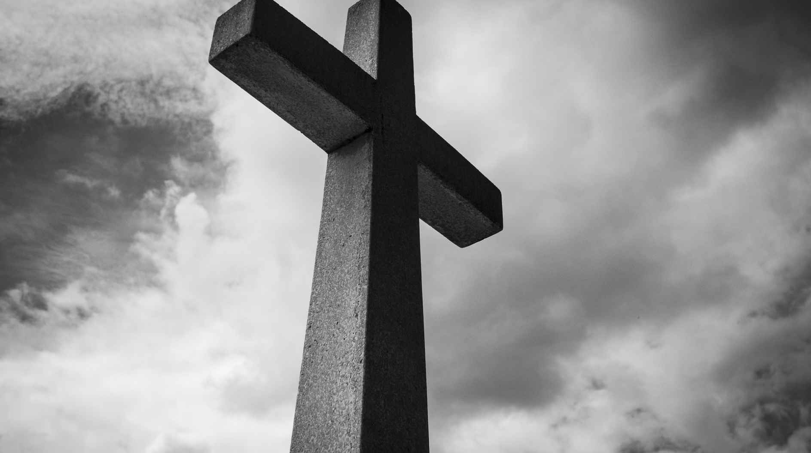
Frygt ikke, tro kun! (Mark, 5, 36)

Slide 3
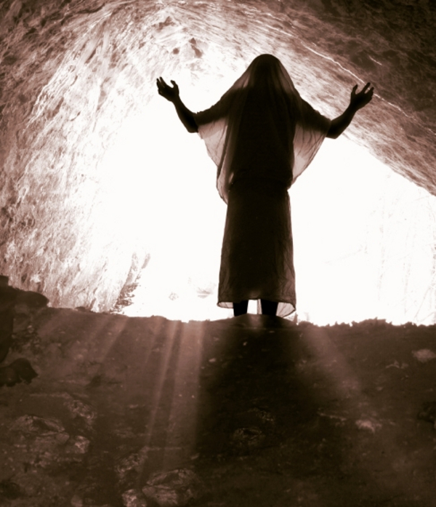
Jeg er opstandelsen og livet; den, der tror på mig, skal leve, om han end dør. (Joh, 11, 25)

Slide 4
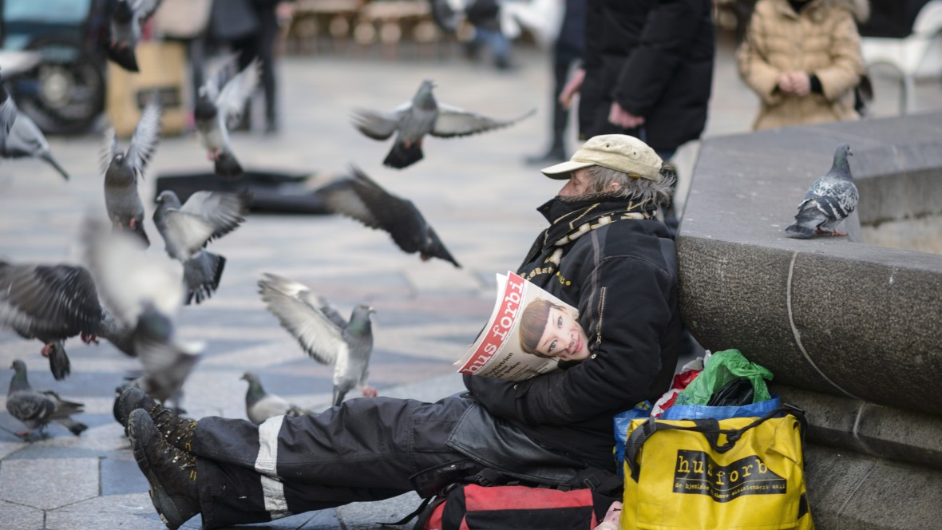
Gå hen og sælg alt, hvad du har, og giv det til de fattige. (Mark, 10, 21)

Slide 5
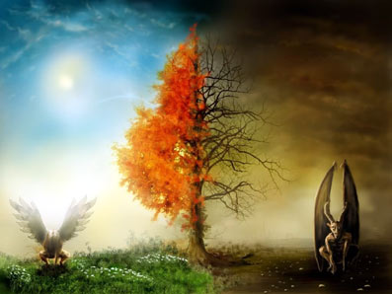
Lad dig ikke overvinde af det onde, men overvind det onde med det gode. (Rom, 12, 21)

Slide 6
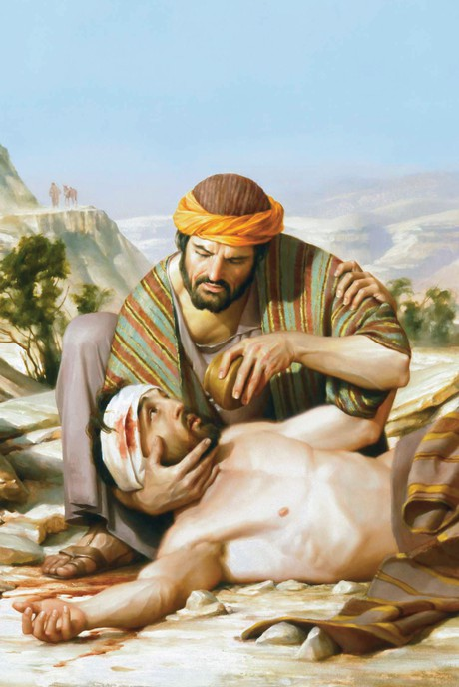
Du skal elske din næste som dig selv. (Matt, 22, 39)

Slide 7

Som Faderen har elsket mig, har også jeg elsket jer; bliv i min kærlighed. (Joh, 15, 9)

Slide 8
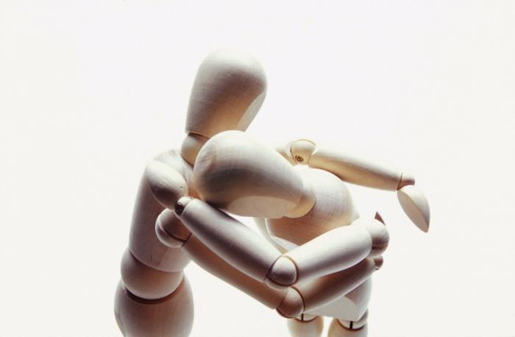
Kærligheden er tålmodig, kærligheden er mild, den misunder ikke, kærligheden praler ikke, bilder sig ikke noget ind (...) Den tåler alt, tror alt, håber alt, udholder alt. (1 Kor, 13, 4 og 7)

Slide 9
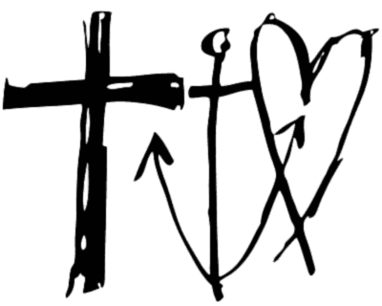
Så bliver da tro, håb, kærlighed, disse tre. Men størst af dem er kærligheden. (1 Kor, 13, 13)

Slide 10
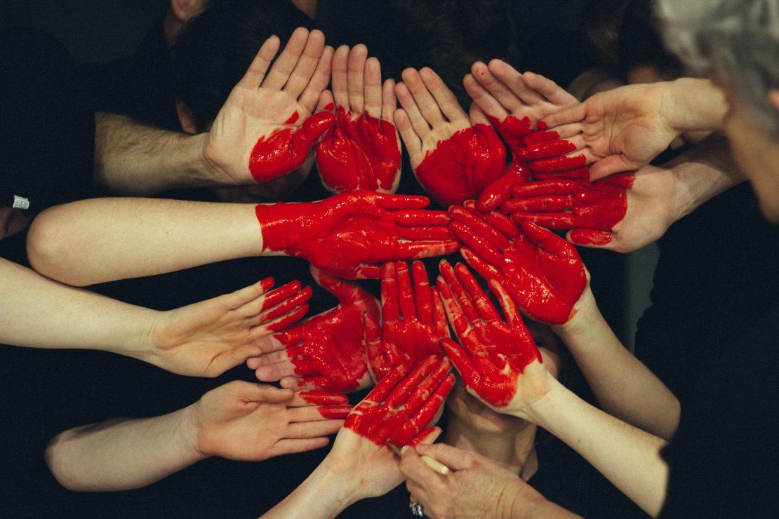
For dette er det budskab, I har hørt fra begyndelsen: Vi skal elske hinanden. (1 Joh, 3, 11)

Slide 11

Tjen hinanden, I er alle lige, der er ingen rige i mit rige!
(Salme; du som gir os liv og gør os glade, vers 4)

Slide 12
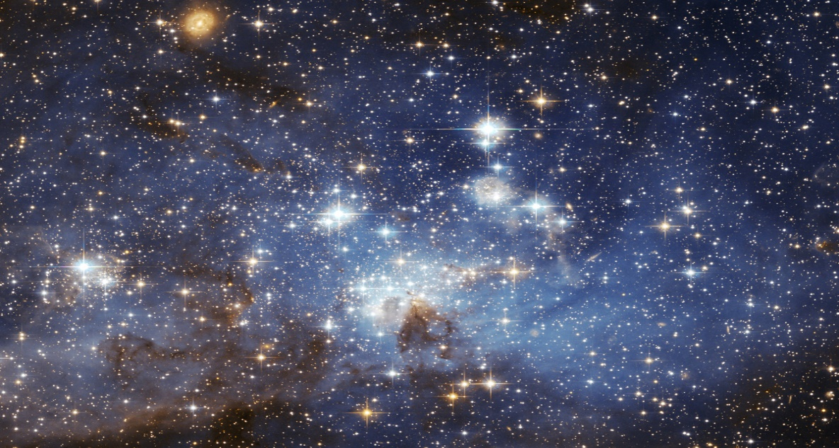
Du, som har tændt millioner af stjerner, tænd i vort mørke en tindrende tro.
Du er vort lys, og du vogter og værner os, så vi sover i tryghed og ro.
(Salme: Du som har tændt millioner af stjerner, vers 1)

Slide 13
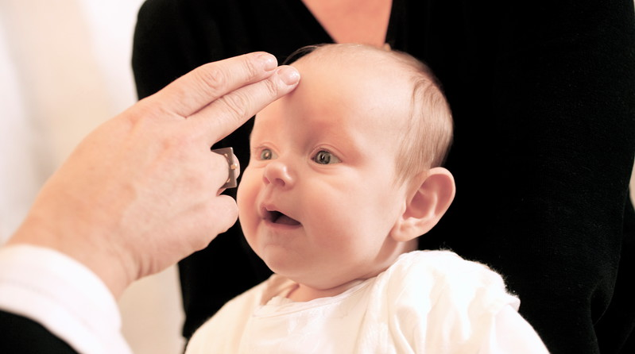
Gudsfingrene grande slog kors for din pande,
Guds Enbårnes røst slog kors for dit bryst, thi skal ingen djævel dig skade;
(Salme: Sov sødt barnlille, vers 2)

